Slide 1
सीपेनग्राम्स पोर्टल पर फिजिकल शिकायत आवेदनों को अपलोड करना और अन्य कार्यवाहियों का ब्यौरा
पेंशन एवं पेंशनभोगी कल्याण विभाग

Slide 2
pgportal .gov.in/pension/ टाइप करें

Slide 3
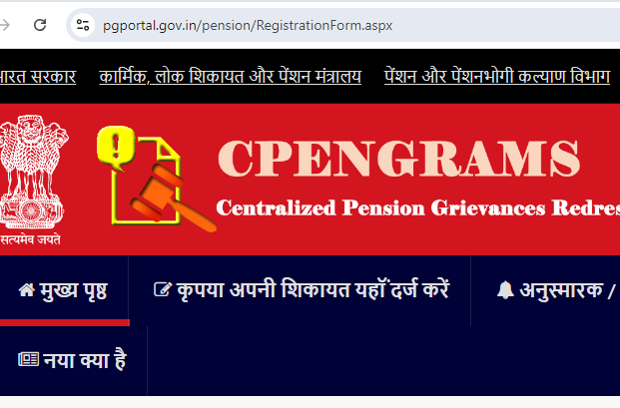
‘कृपया अपनी शिकायत यहाँ दर्ज करें’ पर क्लिक करें
यहाँ

Slide 4
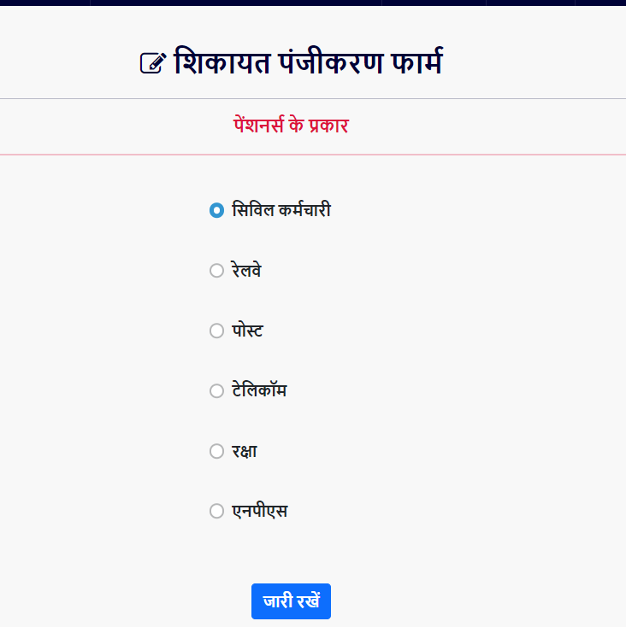
‘पेंशनर्स के प्रकार’ में से एक चुनें और ‘जारी रखें’ पर क्लिक करें

Slide 5
अनिवार्य क्षेत्र भरें (आवेदक का मोबाइल नंबर भरें)

Slide 6
4000 अक्षरों में ब्यौरे भरें और/या पीडीएफ संलग्न करें

Slide 7
‘जमा करें’ पर क्लिक करें

Slide 8
आवेदक के मोबाइल नंबर पर भेजे गए ओटीपी को भरें

Slide 9
आवेदक के मोबाइल नंबर पर भेजी गई पंजीकरण संख्या को नोट करें

Slide 10
यदि विलंब हो तो ‘अनुस्मारक’ पर क्लिक करें -आवेदक हेतु

Slide 11
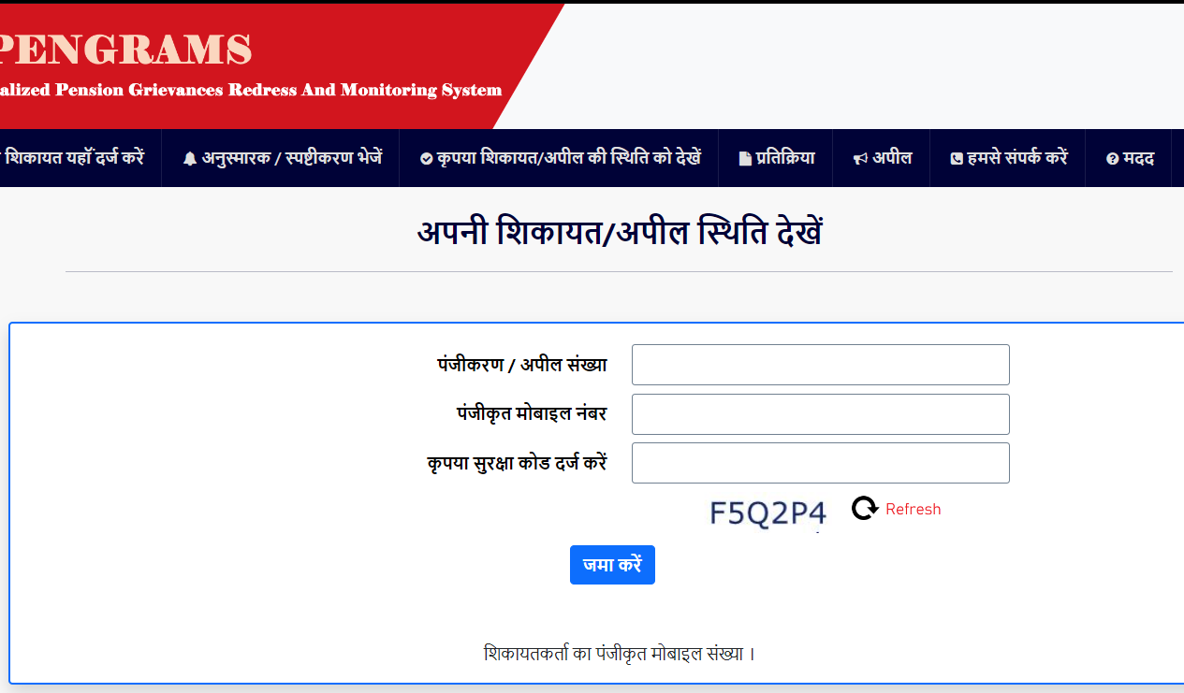
लंबित स्थिति जानने के लिए ‘कृपया शिकायत/अपील की स्थिति को देखें’ पर क्लिक करें -आवेदक हेतु

Slide 12
यदि आप समाधान से संतुष्ट नहीं हैं तो ‘अपील’ पर क्लिक करें -आवेदक हेतु

Slide 13
अधिक जानकारी के लिए ‘मदद’ पर क्लिक करें

Slide 14
धन्यवाद

